Slide 1
Realizzazione del software
Da un’analisi di 13.522 progetti di costruzione sw:
– 66% di tutti i progetti falliscono (non hanno risultato utile)
– 82% dei progetti superano i tempi previsti
– 48% dei progetti producono sistemi senza le funzioni richieste dai clienti
– 55 miliardi $ di spreco considerando solo i progetti USA

Slide 2
Modelli generici di processo software
• Modello a cascata (esempio: Waterfall)
  – Specifica e sviluppo sono separati e distinti
• Modello iterativo (esempio: UP)
  – Specifica e sviluppo sono ciclici e sovrapposti
• Modello agile
  – Non pianificato, guidato dall’utente e dai test

Slide 3
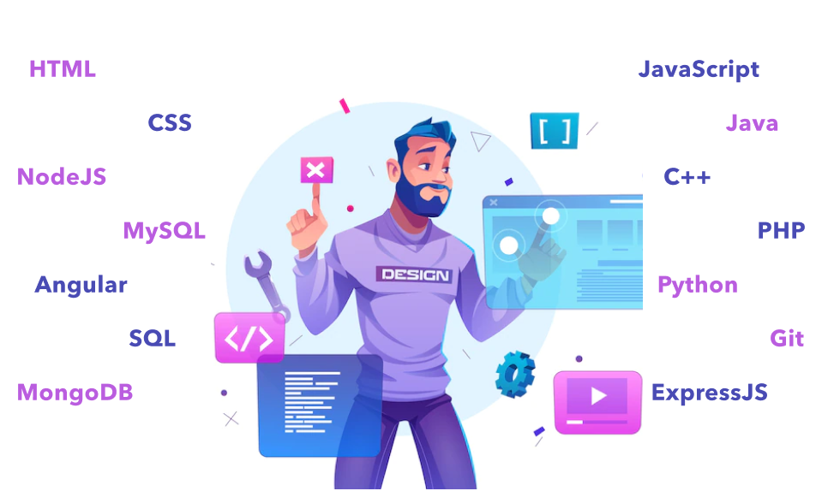

Slide 4
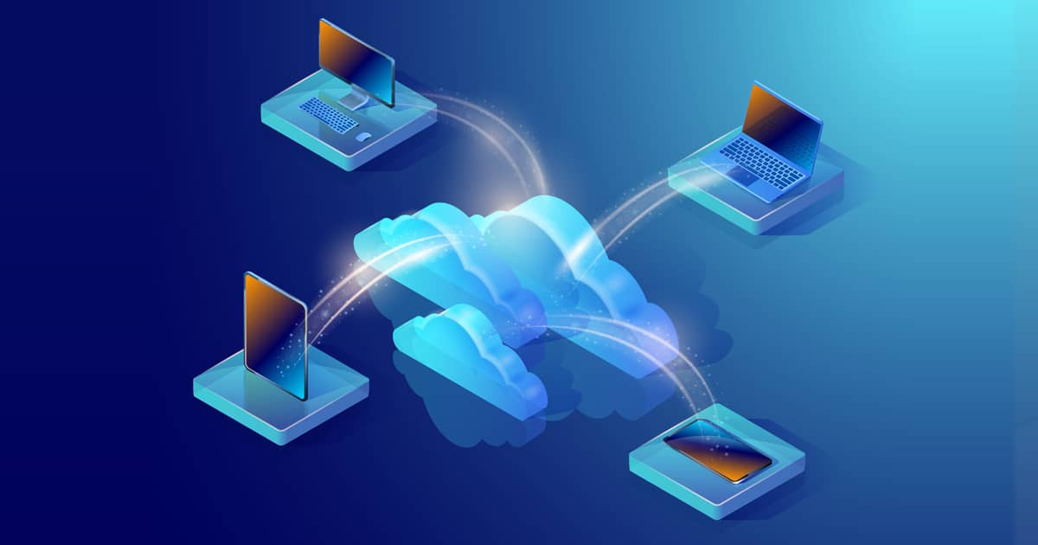

Slide 5


Slide 6


Slide 7
SVILUPPATORI
TEST
SISTEMISTI

Slide 8
SVILUPPATORI
DEVELOPERS
OPERATORS
TEST
SISTEMISTI

Slide 9
SVILUPPATORI
DEVELOPERS
DEVOPS
OPERATORS
TEST
SISTEMISTI

Slide 10
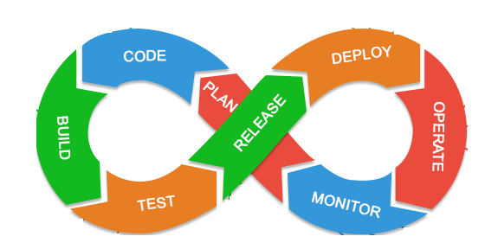

Slide 11
TOOLCHAIN:
Gli approcci alla toolchain DevOps sono principalmente due:
Toolchain aperta può essere personalizzata in base alle esigenze di un team che utilizza strumenti diversi.
Toolchain all-in-one. Una soluzione DevOps all-in-one è una soluzione completa che di solito non si integra con altri strumenti di terze parti.

Slide 12
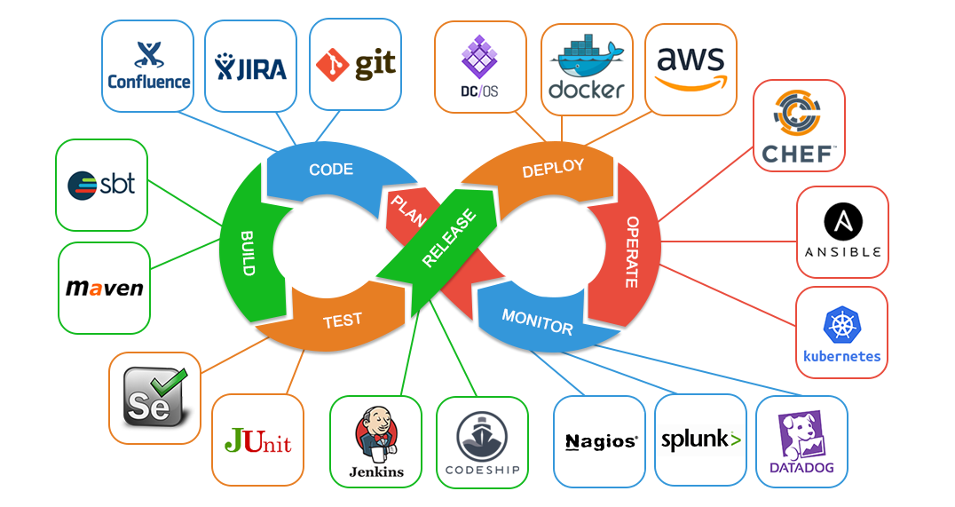

Slide 13
Cloud:
• Microsoft Azure
• Google cloud
• AWS - AMAZON

Slide 14
Modelli di servizio nel Cloud Computing
• Iaas – Infrastruttura come Servizio
  Sono simili all’acquisto di hardware. Ma anzichè essere acquistati, vengono noleggiati dal provider cloud. E’ possibile utilizzare queste risorse di calcolo e archiviazione, senza la necessità di gestire l’infrastruttura fisica.
• PaaS – Piattaforma come servizio
  Questi servizi, sono simili all’IaaS, ma offrono ulteriori funzionalità e comodità per il cliente. Ad esempio, un servizio di hosting web PaaS consente di concentrarsi sulla gestione del sito senza preoccuparsi dell’hardware sottostante
• SaaS – Software come servizio
  In questo caso, la parte relativa all’infrastruttura è completamente gestita dal provider. Si utilizza il servizio, in base alle sue funzionalità, senza preoccuparsi dell’hardware sottostante. Un esempio comune è un servizio di posta elettronica in cui si utilizza l’applicazione senza dover gestire i server
• IaC – Infrastruttura come codice
  Gestione delle configurazioni, mediante codice. In questo caso, si ha la notevole presenza di file di configurazione, template, script. L’obiettivo è quello di evitare configurazioni manuali, rendendo il codice testabile versionabile e distribuibile come semplice applicazione.

Slide 15
Caratteristiche IaC:
Automazione: provisioning e configurazione automatica di server, reti, database, ecc.
Ripetibilità: stesso codice → stessa infrastruttura, senza errori umani.
Versionamento: gestione con Git o altri VCS.
Scalabilità: facile creazione di ambienti di test, staging e produzione identici.

Slide 16
Immutable Servers
Definizione:
Un server immutabile è un’istanza che, una volta creata e distribuita, non viene modificata.
Se serve un aggiornamento (software, configurazione, patch), si crea una nuova istanza e si sostituisce la vecchia.
Vantaggi:
  Coerenza: nessuna “deriva di configurazione” (configuration drift).
  Rollback rapido: basta riattivare la versione precedente.
  Sicurezza: riduce i rischi di modifiche manuali non tracciate.
  Scalabilità: perfetto per ambienti cloud e container.

Slide 17
Perché relazionare IaC e Immutable Servers?
IaC fornisce il codice per creare e configurare server.
Immutable Infrastructure applica il principio che ogni modifica è un nuovo deploy.
Insieme, permettono:
Deploy consistenti e ripetibili.
Aggiornamenti sicuri e veloci.
Ambienti sempre sincronizzati con il codice sorgente.

Slide 18
PIPELINE
Continuous Testing
Continuous Integration
Build PIPELINE
Continuous Deployment
Release PIPELINE
Source code
DEPLOY
for business
BUSINESS
TEST
DEPLOY
For production
BUILD
TEST
Production
Monitoraggio continuo / continui feedback

Slide 19
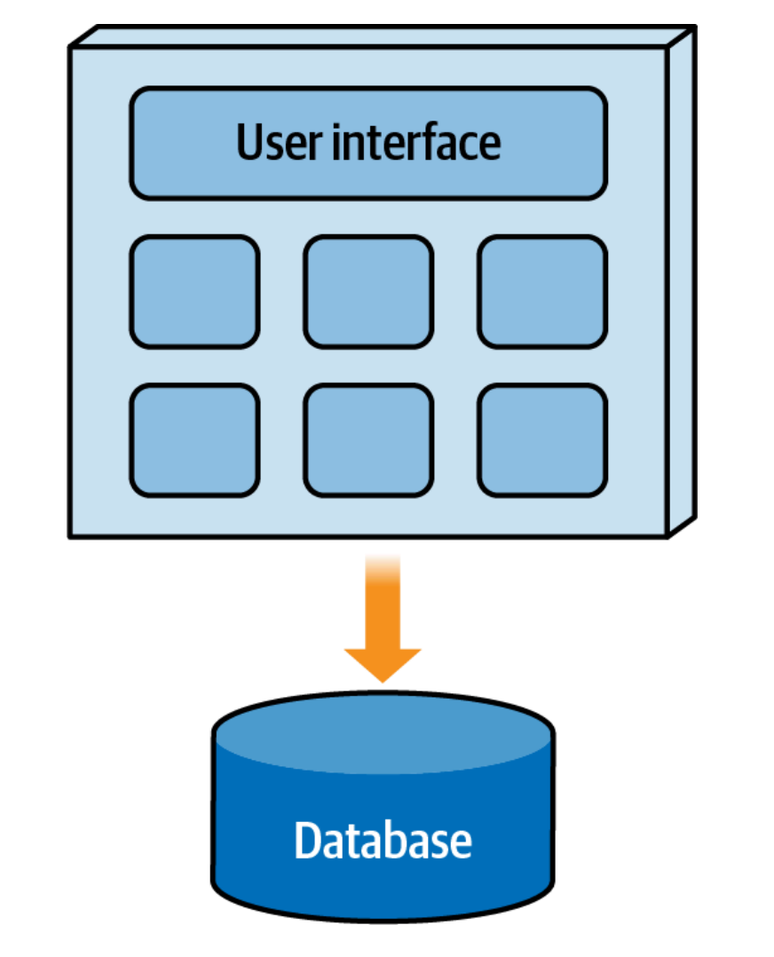
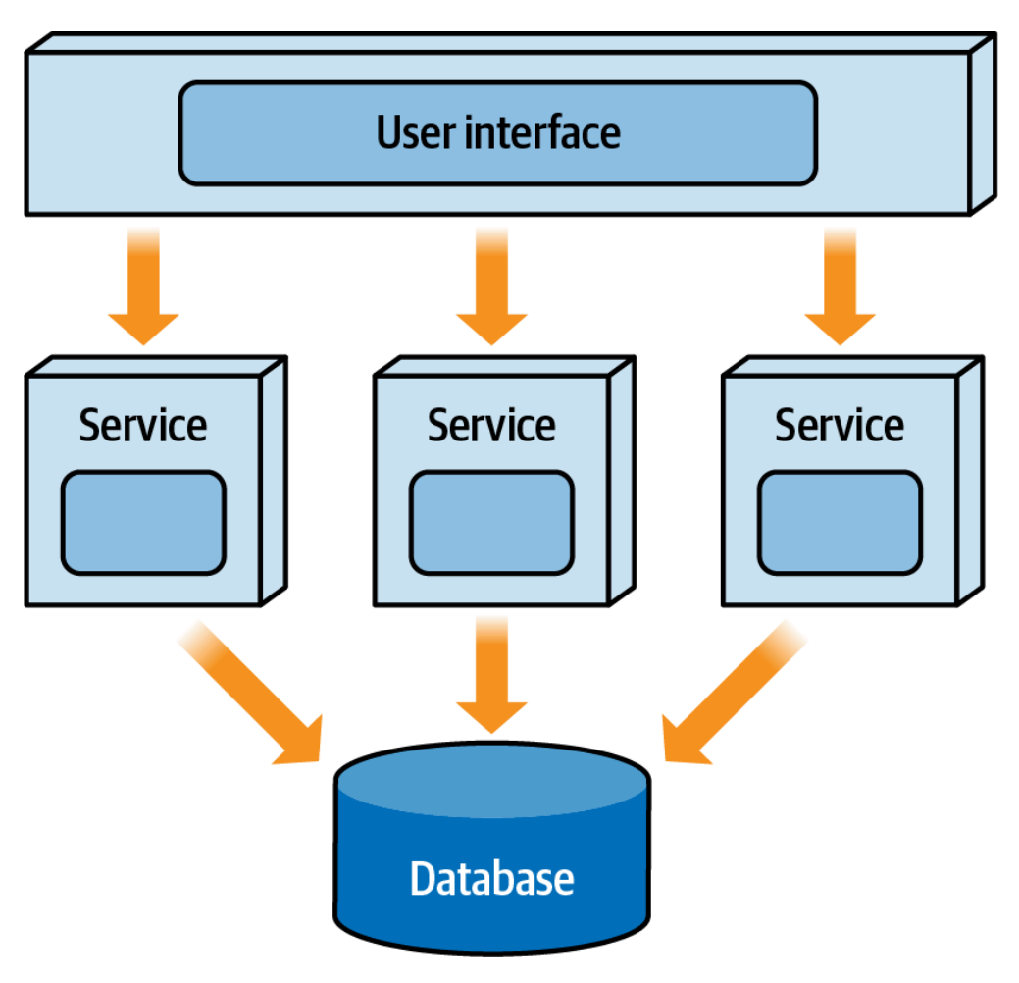
MONOLITICA
DISTRIBUITA

Slide 20
Nello stile monolitico, un'applicazione viene costruita come una singola unità.
Le applicazioni aziendali sono spesso strutturate in tre parti principali:
un'interfaccia utente lato client (costituita da pagine HTML e javascript in esecuzione in un browser sulla macchina dell'utente)
un database (costituito da molte tabelle inserite in un unico DBMS, solitamente relazionale)
un'applicazione lato server

Slide 21
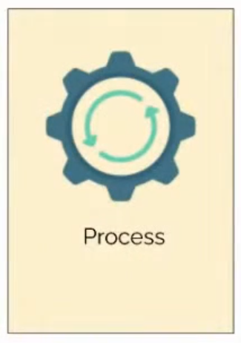
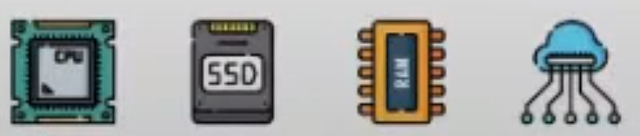

Slide 22
Lo stile architetturale a microservizi è un approccio allo sviluppo del software nel quale una singola applicazione viene realizzata come una suite di piccoli servizi.
Ognuno di questi servizi viene eseguito in un proprio processo autonomo e comunica con meccanismi leggeri, tipicamente una API di risorse HTTP.
I microservizi possono essere distribuiti in modo reciprocamente indipendente da meccanismi di deployment completamente automatizzati e possono essere scritti in diversi linguaggi di programmazione e utilizzare diverse tecnologie di archiviazione dei dati.

Slide 23
Utilizzando un'architettura a microservizi, la nostra applicazione (monolitica) sarebbe stata decomposta in un insieme di microservizi completamente indipendenti l'uno dall'altro, permettendo ad ogni team di sviluppo di muoversi al proprio ritmo.

Slide 24
La logica dell'applicazione è suddivisa in componenti a grana fine con confini di responsabilità ben definiti che si coordinano per fornire una soluzione.
Ogni componente ha un piccolo dominio di responsabilità e viene distribuito in modo completamente indipendente dagli altri. I microservizi dovrebbero avere la responsabilità di una singola parte di un dominio di business. Inoltre, un microservizio dovrebbe essere riutilizzabile in più applicazioni.
I microservizi comunicano secondo alcuni principi di base (principi, non standard) e utilizzano protocolli di comunicazione leggeri come HTTP e JSON (JavaScript Object Notation) per lo scambio di dati tra il consumatore e il fornitore del servizio.

Slide 25
L'implementazione tecnica sottostante al servizio è irrilevante perché le applicazioni comunicano sempre con un protocollo neutrale dal punto di vista tecnologico (JSON è il più comune). Questo significa che un'applicazione costruita usando un’architettura a microservizi potrebbe essere costruita con diversi linguaggi e tecnologie.
I microservizi, per la loro natura piccola (come scope), indipendente e distribuita, permettono alle organizzazioni di avere piccoli team di sviluppo con aree di responsabilità ben definite. Questi team potrebbero lavorare verso un singolo obiettivo come la consegna di un'applicazione, ma ogni team è responsabile solo per i servizi su cui sta lavorando.

Slide 26
Saga
Coordinare molteplici cambiamenti di stato
Commands/Orchestration
  Camunda BPM
  Activiti
  Apache Camel
Events/Choreography
  Axon Saga
  Eventuate Tram Saga
  Seata Saga Mode
Garantire error safety (Meccanismo di remediaton per annullare tutte le attività eseguite)

Slide 27
Virtual machine normali
HARDWARE

Slide 28
Virtual machine normali
HYPERVISOR
HARDWARE

Slide 29
Virtual machine normali
GUEST (WINDOWS)
HYPERVISOR
HARDWARE

Slide 30
Virtual machine normali
APP1
BIN
GUEST (WINDOWS)
HYPERVISOR
HARDWARE

Slide 31
Virtual machine normali
APP1
APP2
BIN
BIN
GUEST (WINDOWS)
GUEST (LINUX)
HYPERVISOR
HARDWARE

Slide 32
Virtual machine normali
Container
APP1
APP2
BIN
BIN
GUEST (WINDOWS)
GUEST (LINUX)
HYPERVISOR
HARDWARE
HARDWARE

Slide 33
Virtual machine normali
Container
APP1
APP2
BIN
BIN
GUEST (WINDOWS)
GUEST (LINUX)
HYPERVISOR
SISTEMA OPERATIVO
HARDWARE
HARDWARE

Slide 34
Virtual machine normali
Container
APP1
APP2
BIN
BIN
GUEST (WINDOWS)
GUEST (LINUX)
CONTAINER ENGINE
HYPERVISOR
SISTEMA OPERATIVO
HARDWARE
HARDWARE

Slide 35
Virtual machine normali
Container
APP1
APP2
APP1
BIN
BIN
BIN
GUEST (WINDOWS)
GUEST (LINUX)
CONTAINER ENGINE
HYPERVISOR
SISTEMA OPERATIVO
HARDWARE
HARDWARE

Slide 36
Virtual machine normali
Container
APP1
APP2
APP1
APP2
BIN
BIN
BIN
BIN
GUEST (WINDOWS)
GUEST (LINUX)
CONTAINER ENGINE
HYPERVISOR
SISTEMA OPERATIVO
HARDWARE
HARDWARE

Slide 37
DOCKER
Tecnologia di virtualizzazione
Container 1
CONTAINER ENGINE
APP2
BIN
Container 2
APP1
BIN

Slide 38
DOCKER
Tecnologia di virtualizzazione
Container 1
CONTAINER ENGINE
APP2
Immagine:
Caratteristiche della macchina, per far girare l’applicazione
BIN
Container 2
Immagine:
Caratteristiche della macchina, per far girare l’applicazione
APP1
BIN

Slide 39
DOCKER
Tecnologia di virtualizzazione
Container 1
CONTAINER ENGINE
APP2
Immagine:
Caratteristiche della macchina, per far girare l’applicazione
BIN
File testuale:
DOCKERFILE
(Non’è obbligatoria l’estensione, ma in genere ogni applicativo la prevede:
DOCKERFILE.package)
Container 2
Immagine:
Caratteristiche della macchina, per far girare l’applicazione
APP1
BIN

Slide 40
DOCKER
Tecnologia di virtualizzazione
Container 1
CONTAINER ENGINE
APP2
Immagine:
Caratteristiche della macchina, per far girare l’applicazione
BIN
File testuale:
DOCKERFILE
(Non’è obbligatoria l’estensione, ma in genere ogni applicativo la prevede:
DOCKERFILE.package)
Container 2
Immagine:
Caratteristiche della macchina, per far girare l’applicazione
APP1
BIN
Tante immagini creano il registry: docker hub
Il repository, sono immagini simili, inerenti lo stesso progetto (Generalmente, diverse versioni)

Slide 41
KUBERNETES
Orchestratore di processi
Cluster:
Insieme di nodi. Macchine virtuali e fisiche che collaborando tra loro, consentono di fornire servizi.

Slide 42
KUBERNETES
Orchestratore di processi
Cluster:
Insieme di nodi. Macchine virtuali e fisiche che collaborando tra loro, consentono di fornire servizi.
Master
Master
Master
Master:
Serve a contenere tutte le funzionalità e i componenti del cluster stesso

Slide 43
KUBERNETES
Orchestratore di processi
Cluster:
Insieme di nodi. Macchine virtuali e fisiche che collaborando tra loro, consentono di fornire servizi.
Master
Master
Master
Master:
Serve a contenere tutte le funzionalità e i componenti del cluster stesso
Worker:
Mettono a disposizione le proprie risorse (RAM/PROCESSORE/MEMORIA), per far girare i nostri applicativi
Worker
Worker
Worker

Slide 44
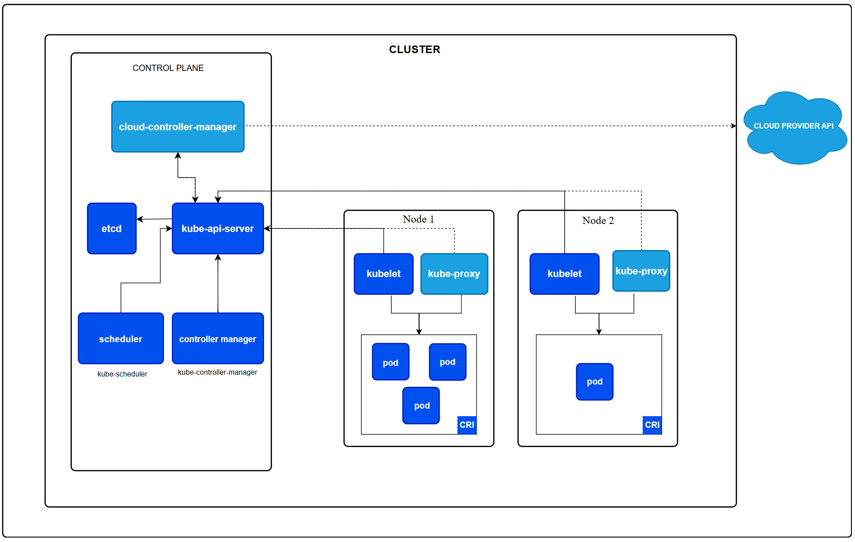

Slide 45
Control plane:
Raggruppamento di funzionalità che servono a gestire l’amministrazione del cluster stesso.
Control manager:
Una serie di loop infiniti che controlla lo stato del cluster (mediante api-server). E che la configurazione dei nostri work load sia quella desiderata dall’amministratore del cluster (in fase di configurazione). E in caso, prende decisioni correttive per implementare lo stato voluto.
api-server:
Mette a disposizione, un’interfaccia esterna/interna per amministrare, inviare i comando per la gestione. Punto di ingresso per gli amministratori del cluster o per gli sviluppatori che vogliono installare le applicazioni (riga di comando: kubectl)
Etcd:
Persistenza dei dati. Database coppie chiave-valore dove si salvano tutti dati dello stato del cluster. Ivi comprese le istruzioni eseguite.
Scheduler:
gestisce l’orchestrazione dei pod. Dove per pod si intende il container. Quindi, mediante lo scheduler, gestiamo le risorse necessarie/vincoli/ecc per avviare/manutenere i pod (al cui interno sono presenti i container.

Slide 46
Cloud Control manager:
Componente aggiuntivo fornito dai vari cloud, per relazionarsi con il cluster.
Kubelet:
Gestisce controlla e verifica lo stato di salute dei pod. Come da specifiche richieste in fase di installazione
Kube-proxy:
Gestione delle problematiche di rete dell’intero cluster. Esposizione porte-instradamento, regole di rete fissate nel cluster.
Container-run time:
Strato software che permette alle nostre applicazioni di essere eseguite. CRI-O

Slide 47

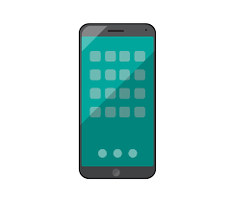
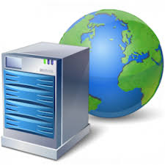
WEB Server
Browser:
Edge
Chrome
Firefox
Opera,
Ecc…
Client

Slide 48
WEB Server
Browser:
Edge
Chrome
Firefox
Opera,
Ecc…
Client

Slide 49
WEB Server
Browser:
Edge
Chrome
Firefox
Opera,
Ecc…
Client

Slide 50
WEB Server
Browser:
Edge
Chrome
Firefox
Opera,
Ecc…
Client
Image
Tomcat

Slide 51
WEB Server
Browser:
Edge
Chrome
Firefox
Opera,
Ecc…
192.154.12.200
192.154.12.200
Client
Image
Tomcat

Slide 52
WEB Server
Browser:
Edge
Chrome
Firefox
Opera,
Ecc…
192.154.12.200
192.154.12.110
192.154.12.200
192.154.12.110
Client
Image
Tomcat

Slide 53
Scaling orizzontale
Docker swarm
WEB Server
192.154.12.200
192.154.12.110
192.154.12.29
192.154.12.64
Client

Slide 54
KUBERNETES
Se un server va in crash, se ne accorge
e ne avvia uno nuovo
WEB Server
192.154.12.200
192.154.12.110
192.154.12.29
192.154.12.64
Client

Slide 55
Cos’è KUBERNETES
Noto come K8s, è un orchestratore di tipo open-source per la gestione dei container. Originariamente sviluppato da Google, ma ora gestito dalla Cloud native Computing Foundation.
OBIETTIVI di tipo generico:
1) Eseguire scalare e gestire containers automaticamente
2) Gestire la resilienza e il bilanciamento del carico
3) Rendere automatico il deploy e il self-healing delle applicazioni
Kubernetes, astrae l'infrastruttura sottostante permettendo ai developer di concentrarsi sull'applicazione e non sulla configurazione dei server.

Slide 56
WEB Server
192.154.12.110
15.10.9.100
192.154.12.200
15.10.9.100
Load
Balancer
192.154.12.64
Client
192.154.12.29

Slide 57
POD
E' la più piccola unità ESEGUIBILE in kubernetes
Contiene più container, che a loro volta condividono:
1) Stesso IP e porte condivise
2) Volumi montati in comune
3) Life cycle. Vengono schedulati, gestiti e riavviati in contemporanea
POD
POD
POD
Docker -> Gestore di container
Kubernetes -> Gestore di POD

Slide 58
WEB Server
POD
166.154.122.29
Client

Slide 59
WEB Server
POD
Load
Balancer
166.154.122.29
8080
166.154.122.29
Client

Slide 60
WEB Server
POD
Load
Balancer
166.154.122.29
8080
8080
166.154.122.29
8080
8080
8080
Client

Slide 61
WEB Server
POD
Load
Balancer
166.154.122.29
8080
8080
166.154.122.29
8080
3306
Client
8080

Slide 62
WEB Server
POD
Load
Balancer
166.154.122.29
8080
8080
166.154.122.29
8080
Volume
3306
Client
8080

Slide 63
WEB Server
POD
166.154.122.67
8080
8080
Volume
3306
8080
Load
Balancer
166.154.122.29
8080
POD
166.154.122.29
166.154.33.48
8080
Client
8080
Volume
3306
8080

Slide 64
Control plane – Master node
Admin

Slide 65
Control plane – Master node
Admin
Desired
State
Worker node
Worker node

Slide 66
Control plane – Master node
Admin
Desired
State
Worker node
Worker node

Slide 67
Control plane – Master node
Admin
Desired
State
Worker node
Worker node
POD
POD

Slide 68
Control plane – Master node
Admin
API Server
Desired
State
Worker node
Worker node
POD
POD

Slide 69
Control plane – Master node
Admin
API Server
Desired
State
etcd
Worker node
Worker node
POD
POD
POD

Slide 70
Control plane – Master node
Admin
API Server
Scheduler
Desired
State
etcd
Worker node
Worker node
POD
POD

Slide 71
Control plane – Master node
Admin
API Server
Scheduler
Controller manager
Desired
State
etcd
Worker node
POD
POD

Slide 72
Control plane – Master node
Admin
API Server
Scheduler
Controller manager
Desired
State
etcd
Worker node
Worker node
POD
POD
POD

Slide 73
Worker node
CRI-O
POD
POD
POD

Slide 74
Worker node
CRI-O
KUBELET
POD
POD
POD

Slide 75
Worker node
CRI-O
KUBELET
KUBE-PROXY
POD
POD
POD

Slide 76
Worker node
CRI-O
KUBELET
KUBE-PROXY
POD
POD
POD

Slide 77
Worker node
CRI-O
KUBELET
KUBE-PROXY
POD
POD
POD

Slide 78
CLUSTER-MINIKUBE
Control plane – Master node
API Server
Scheduler
Controller manager
etcd
Attore
Worker node
POD
POD
KUBECTL

